Slide 2
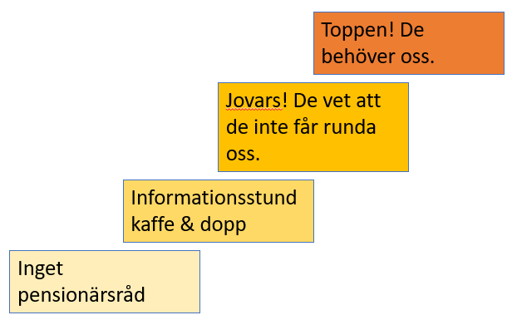
Checklista pensionärsråd Pensionärsrådstrappan
Var befinner ni er?
2
Notes:
En av de stora utmaningarna vi har framför oss är att få pensionärsråden att fungera väl överallt i Sverige. I de flesta kommuner och regioner så finns ett pensionärsråd, i någon form. Men tyvärr inte i alla.
De här olikheterna är enkelt visualiserade i den så kallade pensionärsrådstrappan!
Arbetet vi satt igång inom SPF Seniorerna har målet att vi alla ska kunna påverka samhället via pensionärsråden.
För att vi ska nå dit måste vi alla analysera var vi befinner oss i dag. Hur har vi det egentligen i våra pensionärsråd?
Vad är ett väl fungerande pensionärsråd? Det kan finnas olika syn på vad vi menar med ”fungerar väl”
Var på trappan befinner vi oss?
Vi skapar sen strategier/handlingsplan för att ta oss uppåt. Trappsteg för trappsteg.
För att underlätta analysen av våra egna råd har vi arbetat fram en checklista.

Slide 3
Checklista Styrdokument/regelverk
Beskrivs pensionärsrådets uppgifter i ett reglemente/arbetsordning/instruktion eller liknande?
Är det ett reglemente som ger insyn, delaktighet och inflytande?
Efterlevs reglementet?

Slide 4
Checklista Organisatoriskt
Är pensionärsrådet placerat under en nämnd eller direkt under kommun-/regionstyrelse?
Ingår pensionärsrådet i ett större råd, såsom tillgänglighetsråd eller liknande, där fler intressen deltar?
Hur många planerade möten har pensionärsrådet per år?
Skrivs protokoll/minnesanteckningar vid varje möte?
Läggs protokoll/minnesanteckningar på kommunens/regionens webbplats efter varje möte?
Informerar kommunen/regionen om pensionärsrådet på sin webbplats?

Slide 5
Checklista Inflytande och delaktighet
Har vi möjlighet till inflytande i alla frågor som rör seniorer i kommunen/regionen? (Det vill säga; inte bara vård och omsorg)
Har vi en god planering i rådet? Gör vi gemensamt, med kommunen/regionen, upp en plan i arbetsutskott eller beredningsgrupp för viktiga ärenden under året?
Får vi lämna synpunkter redan under beredningsfasen? Genom samtal med förtroendevalda och chefer?
Får vi möjlighet att delta i arbets- och beredningsgrupper – som ges en reell roll?
Har vi möjlighet att ställa frågor och därmed föra upp önskemål och synpunkter på kommunens/regionens dagordning?

Slide 6
Checklista Sammansättning
Vem/vilka politiker representerar kommunen i pensionärsrådet? (vilken nivå)
Vem/vilka tjänstemän representerar kommunen i pensionärsrådet? (vilken nivå)
Vilka seniororganisationer finns representerade i pensionärsrådet?
Hur fördelas platserna mellan seniororganisationerna i rådet (per antal medlemmar?)
Hur många ingår i pensionärsrådet totalt?

Slide 7
Checklista Förtroende
Har vi ett bra samtalsklimat och förtroende mellan förtroendevalda och pensionärsledamöter i rådet?
Finns en uttalad politisk vilja att använda sig av pensionärsrådet, dess nätverk och kompetens? Anser de att de behöver oss för att fatta bra beslut?

Slide 8
Checklista Övrigt
Erbjuds vi regelbundet en relevant utbildning som ledamöter i pensionärsrådet?
Får vi ett arvode för vår insats i pensionärsrådet?

Slide 9
Checklista Hur arbetar och agerar vi inom SPF Seniorerna?
Är vi engagerade och drivande i pensionärsrådet?
Är vi pålästa och förberedda inför sammanträden?

Slide 10
Checklista Samarbete med andra
Uppträder vi enat tillsammans med övriga seniororganisationer i pensionärsrådet?
Finns ett organiserat samarbete med övriga seniororganisationer som sitter i pensionärsrådet?
Om ett samarbete finns med övriga seniororganisationer;
ses vi i god tid inför möten i pensionärsrådet för att hinna diskutera igenom vad och hur ni ska driva frågor?
Har vi gemensamma arbetsgrupper?

Slide 11
Checklista Relation till styrelse/förening
Informerar vi regelbundet vår förenings-/distriktsstyrelse om vad som sker i rådet?
Finns intresse från vår förenings-/distriktsstyrelse att följa det som sker i rådet?
Finns representanter i förenings-/distriktsstyrelsen som också har uppdrag i ett pensionärsråd?
Är förenings-/distriktsstyrelse angelägna om att hitta engagerade och kunniga personer för uppdragen i pensionärsråden?
Finns kunskap bland våra medlemmar om vad vi gör i pensionärsrådet?
Finns möjlighet för medlemmarna att komma med synpunkter på vad som sker i pensionärsrådet?

Slide 12
Checklista Trovärdighet
Uppfattar vi att vi har god förankring bland medlemmar och andra äldre i kommunen/regionen?
Agerar vi partipolitiskt och religiöst obundet?

